Slide 1
종합설계기획
자율 주행
스마트
캐리어
김영기 김용식 박세령 최재형

Slide 2

01
졸업 연구 개요
| 선정한 주제에 대한 배경, 목표, 개대효과
CONTENTS
02
관련 주제 및 연구 사례
| 선정한 주제에 대한 사례
SMART CARRIER
03
구현기능
|선정한 주제에 대한 구현 기능

Slide 3
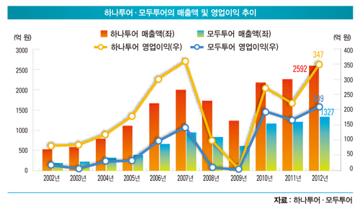
01
자율주행 스마트 캐리어
졸업 연구 개요
연구 개발 배경
연구 개발 목표
- 캐리어 사용자들이 보다 스마트하고 편안한 사용감을 제공 받을 수 있도록 함.
기대효과
- 본 자율주행 스마트 캐리어 와 어플리케이션을 통해서 여행자들에게 편의성과 활용도를 높여주도록 한다.
- 해외 여행자 수 증가로 인한 캐리어 사용 증가
- 여행을 가면 캐리어는 굉장히 무거운 짐

Slide 4

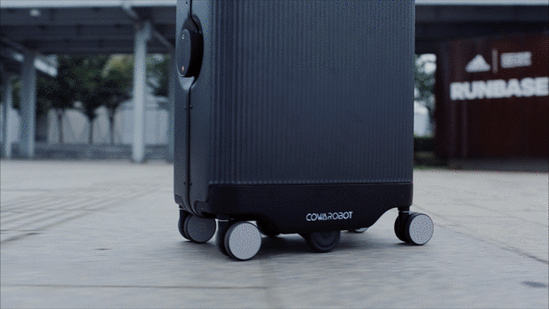
02
자율주행 스마트 캐리어
관련 연구 및 사례
스마트 밴드를 이용한
자율 주행
별도의 스마트 밴드 착용
낮에는 센서 이상으로 인하여 잘따라오지 않음

Slide 5
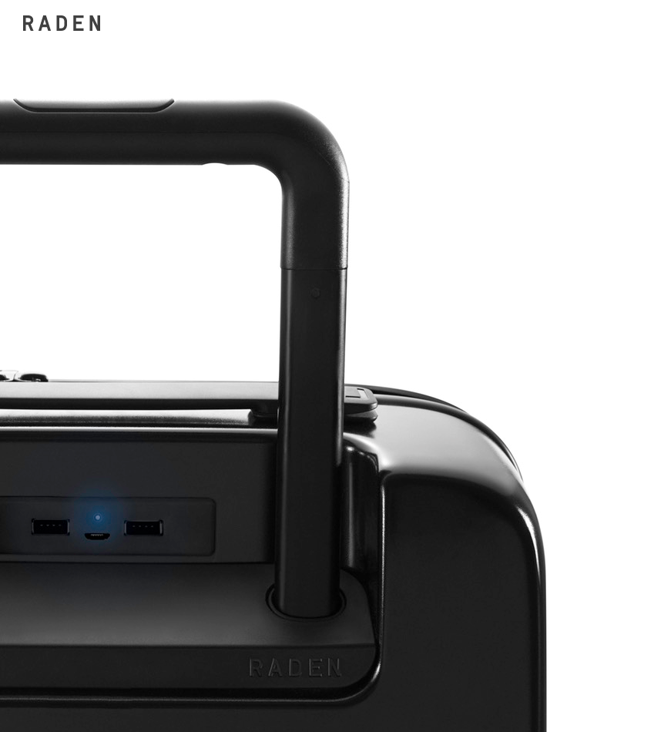
03
자율주행 스마트 캐리어
구현 기능
초음파 센서와 카메라를 이용한
자율 주행 캐리어
|초음파 센서를 손잡이에 부착하여 장애물 자각한다
|카메라를 통해 openCV를 사용해 주인을 따라 가도록 주행을 한다.
자이로 센서를 이용한
주행 캐리어
|앱을 연동 후, 휴대폰 내의 자이로 센서를 이용하여 직관적인 주행이 가능하도록 한다.

Slide 6
03
자율주행 스마트 캐리어
구현 기능
음성인식을 이용한
주행 캐리어
|앱을 연동 후, 음성 인식을 하면 음성에 따라 캐리어가 주행 가능하도록 한다.
도난 방지를 위한
안전 시스템
|사용자로부터 일정 거리 이상 멀어지면 앱으로 알림이 가며 캐리어 자체 내의 소리가 난다.
|실시간 좌표 확인 가능
|가방까지의 거리 계산

Slide 7
03
자율주행 스마트 캐리어
시스템 시나리오
카메라 ,자이로 센서 주행
비콘(가까움),GPS(멀때)로 따라다님
초음파로 장애물인식
음성인식 주행
도난시 GPS로 캐리어위치 인식

Slide 8
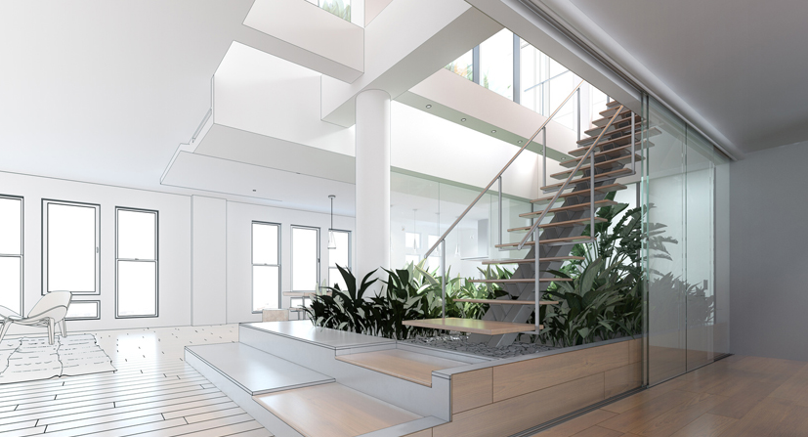

04
자율주행 스마트 캐리어
시스템 시나리오
비콘 과 GPS를 이용한 자율 주행
실내 경우 OR 거리가 가까울 경우
비콘을 이용하여 주인을 따라다니도록 함
실외 경우 OR 거리가 멀 경우
GPS를 이용하여 주인을 따라다니도록 함

Slide 9
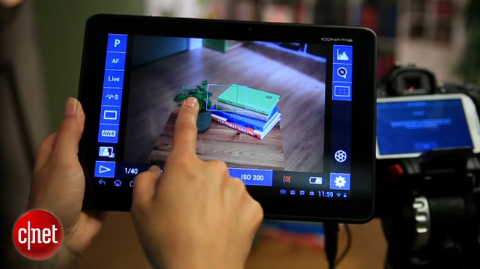
04
자율주행 스마트 캐리어
시스템 시나리오
카메라 와 자이로 센서 주행
카메라로 실시간으로 주변을 확인 하여
자이로 센서를 이용해 직접 수동 주행함

Slide 10
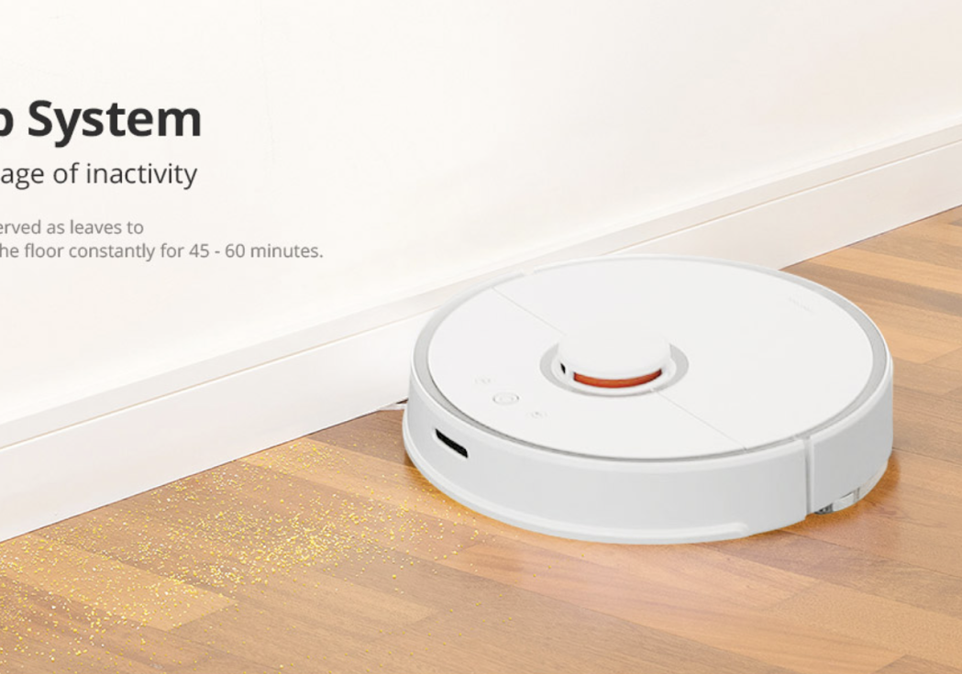
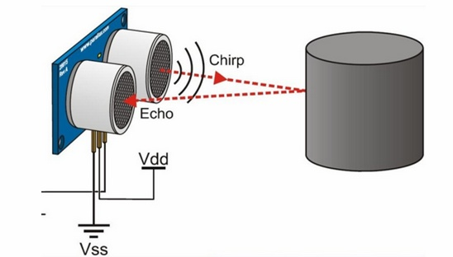
04
자율주행 스마트 캐리어
시스템 시나리오
초음파 장애물인식
<동작원리>
초음파를 이용하여 가까이 있는 장애물을 인식
장애물을 피하거나 멈춤

Slide 11
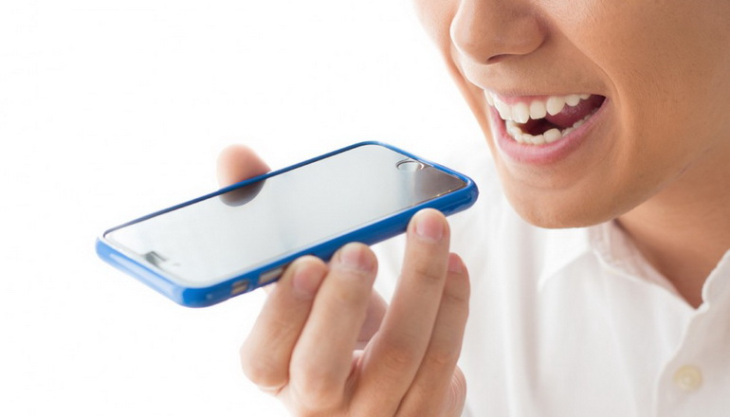
04
자율주행 스마트 캐리어
시스템 시나리오
음성인식 주행
사용자가 직접 음성을 인식하여 자동으로 주행함
ex)수동/자동 모드로 돌려 (자동하면 나한테옴 ), stop, 경보 울려
Notes:
특정키워드를이용하여 인식함
스케일을 가장 크게 한다면
출발점과 목적지를 정하여 자율주행하도록 함
음성인식을 기능적으로 할지 주행적으로 할지
잠금기능은 크게 필요없음

Slide 12
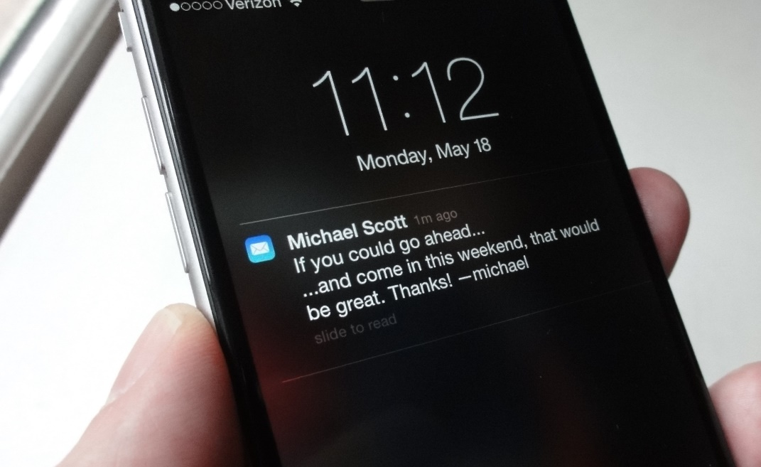
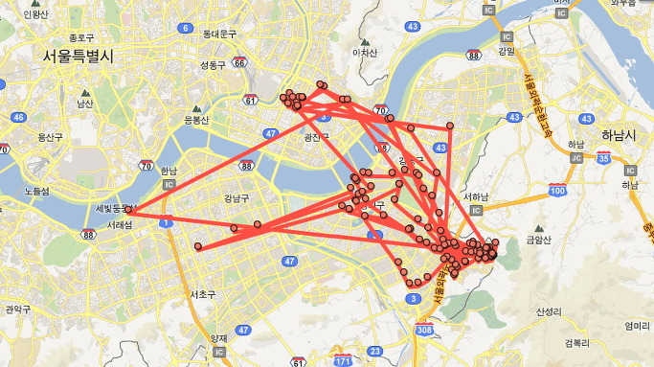
04
자율주행 스마트 캐리어
시스템 시나리오
도난시 GPS로 캐리어 위치 인식
알림 (주행모드 /정지 모드/ OFF)
GPS 실시간 좌표 항시 보여줌
Notes:
주행 모드 일 경우 자기 자신과 멀어지면 알림
정지모드 일 경우 정해진 좌표 이탈 알림
(숙소에 놓았을경우)
OFF는 알림이안울림

Slide 13
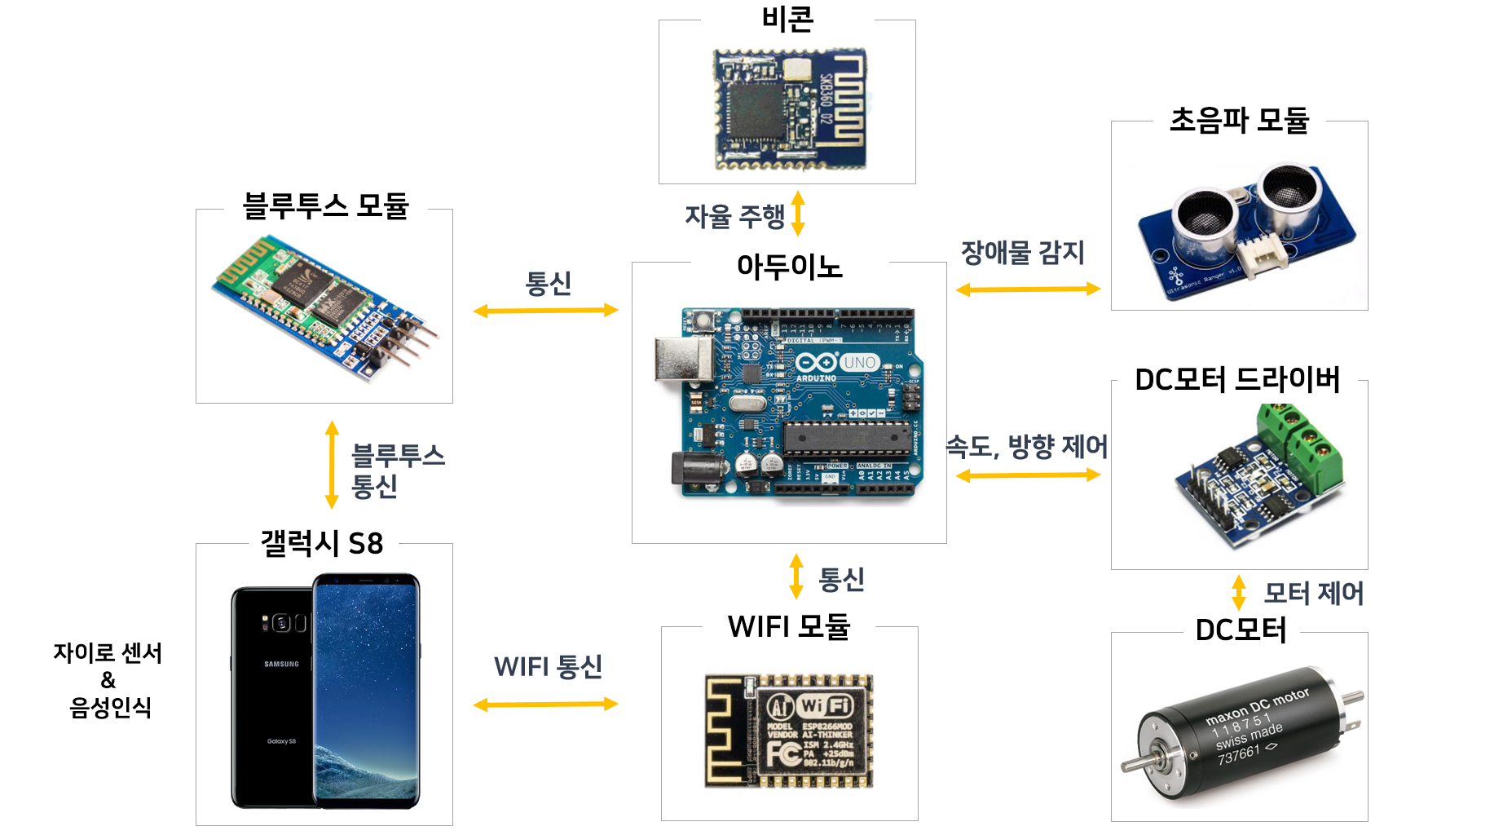
05
자율주행 스마트 캐리어
시스템 구성도

Slide 14

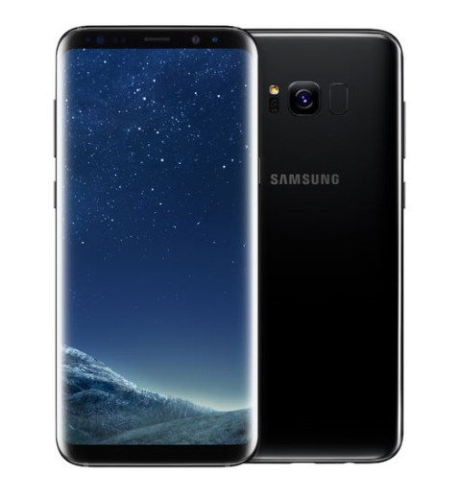
05
자율주행 스마트 캐리어
개발환경 및 개발방법
구분 | 갤럭시 S8
크기 및 무게 | 155g
디스플레이 | 패널 삼성 인피니티 디스플레이 크기 약 5.8" (14.73 cm) 해상도 2,960 x 1,440 화소 밀도 약 567.6 ppi
메모리 | LPDDR4X 4 GB (듀얼 채널 1866 MHz)
배터리 | 용량 3000 mAh
프로세서 | 엑시노스9 -CPU:M2 MP4 2.3GHz CPU+ARM Cortex-A53 MP4 1.7GHz -GPU: ARM Mail-G71 MP20 546MHz
MICRO SD | 최대 256GB
카메라 | 전면 카메라: 800만 화소 후면 카메라:1200만 화소
네트워크 | LTE CAT.16.13, HSPA+42MBPS, HSDPA & HSUPA & UMTS, GSM & EDGE
연결성 | -WI-FI 802.11a/b/g/n/ac, 블루투스 5.0/ aptX codec, NFC, ANT+, MST -USB 3.1 C 타입, 3.5MM 단자
운영체제 | 안드로이드 7.0 누가
컬러 | -미드나이트 블랙, 오키드 그레이, 아크틱실버, 코랄 블루, (메이플 골드)

Slide 15


05
자율주행 스마트 캐리어
개발환경 및 개발방법
ARDUINO 1.8.5
ANDROID STUDIO

Slide 16
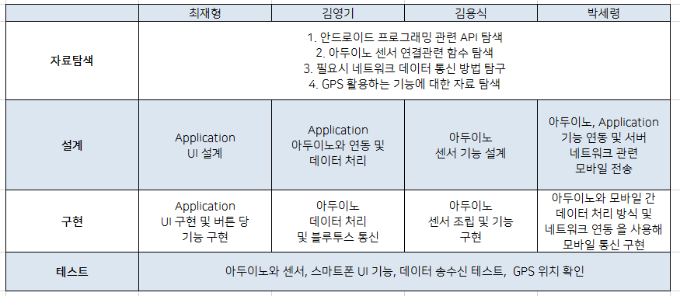
06
자율주행 스마트 캐리어
업무분담

Slide 17
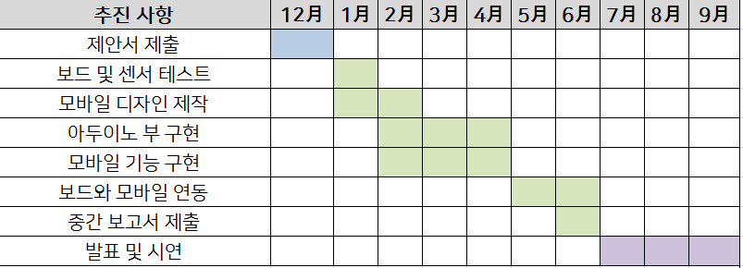
07
자율주행 스마트 캐리어
수행일정

Slide 18
07
자율주행 스마트 캐리어
참고문헌

Slide 19
08
자율주행 스마트 캐리어
출처

Slide 20
>개발 기능
-초음파 센서와 비콘을 이용한 자율 주행 캐리어
|초음파 센서를 이용하여 장애물 자각한다
|비콘을 이용하여 캐리어가 스스로 주행될 수 있도록 한다
-자이로 센서를 이용한 주행 캐리어
|앱을 연동 후, 휴대폰 내의 자이로 센서를 이용하여 직관적인 주행이 가능하도록 한다.
|카메라를 통해 사용자가 캐리어의 관점을 확인하며 주행을 할 수 있도록 한다.
-음성인식을 이용한 주행 캐리어
|앱을 연동 후, 음성 인식을 하면 음성에 따라 캐리어가 주행 가능하도록 한다.
(ex>"수동모드로 돌려" , "자동모드로 돌려", "멈춰 스탑" , "경보 울려")
-도난 방지를 위한 안전 시스템
|특정 모드에서 사용자로부터 일정 거리 이상 멀어지면 앱으로 알림이 가며 캐리어 자체 내의 소리가 난다.
|도난시, GPS로 캐리어위치 인식
|실시간 좌표 확인 가능
|가방까지의 거리 계산
과제명
연구목적
과제 수행 및 방법
기타사항
>연구 개발 배경
- 해외 여행자 수 증가로 인한 캐리어 사용 증가
- 여행을 가면 캐리어는 굉장히 무거운 짐
>연구 개발 목표
- 캐리어 사용자들이 보다 스마트하고 편안한 사용감을 제공 받을 수 있도록 함.
- 캐리어를 보다 더 쉽고 효율적으로 관리 할 수 있도록 함.
Smart Autonomous Carriers using Arduino

Slide 21
초음파 센서와 카메라를 이용한
자율 주행 캐리어

Slide 22
종합설계기획
감사합니다.
김영기 김용식 박세령 최재형

Slide 23
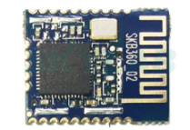
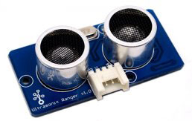
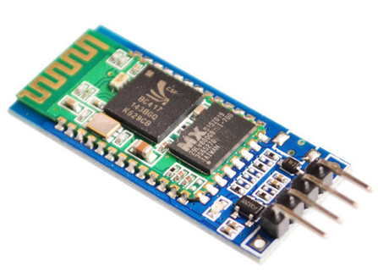
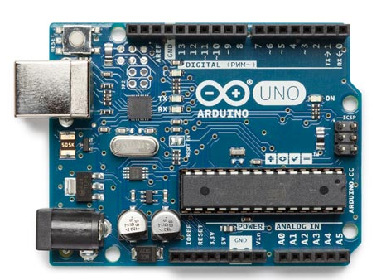
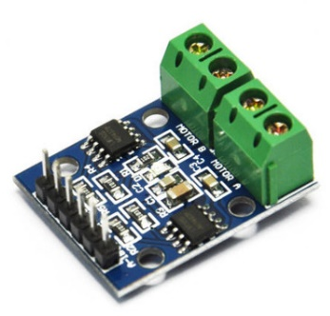
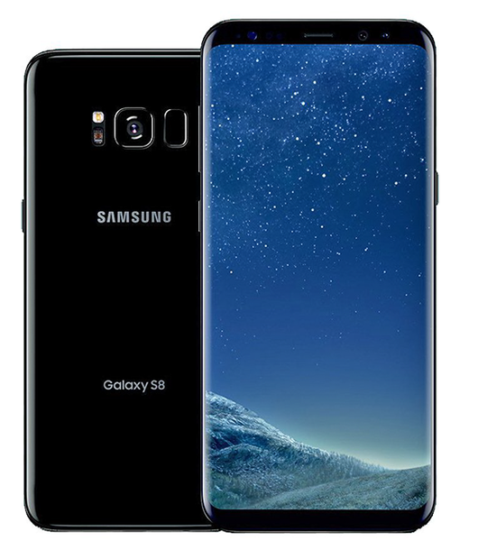
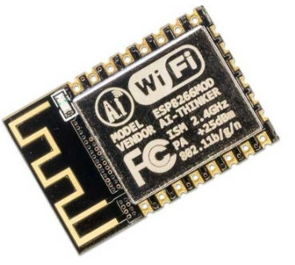
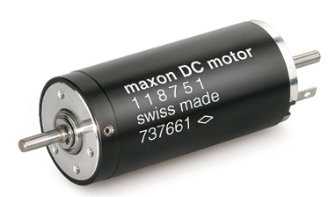
비콘
초음파 모듈
블루투스 모듈
자율 주행
아두이노
장애물 감지
통신
DC모터 드라이버
블루투스 통신
속도, 방향 제어
갤럭시 S8
통신
모터 제어
WIFI 모듈
DC모터
자이로 센서
&
음성인식
WIFI 통신

